Slide 1
第五章 一个数据库应用系统的设计与实现
5.1 应用背景与需求说明
5.2 数据库设计
5.3 数据库开发环境
5.4 创建数据库
5.5 创建数据库应用程序
5.6 网络环境下的数据库应用规划

Slide 2
5.1 应用背景与需求说明
应用背景与需求说明
在单机上实现一个教学管理系统的例子，并且可以很容易地把它移植到C/S结构中，只涉及教学管理中的对学生、课程和教师的管理部分：
项目的具体要求是：
.运行环境是Windows 2000 操作系统，数据库的前端开发环境是VB 5.0。
一门课程可由多名教师来讲授。
一个教师可讲授多门课程。
一个学生可以选修多门课程。
需产生的报表有
.每学期开学时要生成学生修课情况表,内容包括学号、姓名、课程名、修课类别，其中修课类别分为必修、选修、重修。
.每学期结束时要生成学生修课成绩表,内容包括学号、姓名、课程名、修课类别、平时成绩、卷面成绩、总评成绩。
生成教师授课服务表，内容包括教师号、教师名、课程名、授课类别、学时数、班数，授课类别分为主讲、辅导、带实验。
安全性要求
  本门课程的主讲教师才具有对其所讲授课程的成绩的修改权，教学秘书和系主任才有修改教师授课服务表中的内容的权力。其它人只有查询有关信息的权力。

思考：1。需求分析（信息、处理、安全、完整）
Notes:
需求分析：信息、处理、安全、完整

Slide 3
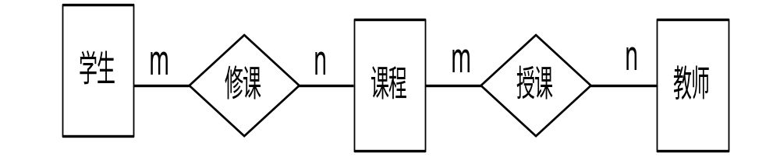
5.2 数据库设计
5.2.1 概念设计
核心活动:是系统中的其它活动都是围绕这个活动展开的或与此活动是密切相关的活动
确定系统的核心活动：对现实系统分析的关键
该教学管理系统中，核心活动就是授课，学生与课程之间是通过授课发生联系的，教师与课程之间是通过教师授课发生联系的。系统所包含的实体：
        课程：元素为由一个主讲教师负责且教学内容相同的教学活动
        单位，用课程号来标识此实体。
        学生：元素为一个学生，由学号来标识。
        教师：元素为一个教师，由教师号来标识。
  思考：初步E－R图：
课程号、课程名、讲授学期、学时数
学号、姓名、系、专业、班级
教师号、教师名、系、教研室

Slide 4
5.2.2 设计关系模式
设计基本关系模式主要就是从E－R图出发，将其直接转换为关系模式。
思考：此E－R图的关系模式为：
(1)课程（课程号，课程名，讲授学期，学时数），主码为课程号。
(2)学生（学号、姓名、系、专业、班），主码为学号。
(3)教师（教师号、教师名、系、教研室），主码为教师号。
(4)修课（学号，课程号，修课类别，平时成绩，卷面成绩，总评成绩），主码为（学号，课程号）
(5)授课（课程号，教师号，授课类别，班数），主码为（课程号，教师号）。

Slide 5
5.2.2 设计关系模式
确定表中各属性的详细信息
(1)课程表
课程号：字符串型，10字节，主码
课程名：字符串型，20字节，非空
讲授学期：字符串型，2字节，非空
学时数：整型，非空
(2) 学生表
学号：字符串型，10字节，主码
姓名：字符串型，20字节，非空
系：字符串型，20字节，非空
专业：字符串型，20字节，非空
班：字符串型，10字节，非空
(3) 教师表
教师号：字符串型，10字节，主码
教师名：字符串型，20字节,非空
系：字符串型，20字节
教研室：字符串型，10字节
(4) 修课表
学号：字符串型，10字节，主码，学生表的外码
课程号：字符串型，10字节，主码，课程表的外码
修课类别：字符串型，4字节，非空
平时成绩：浮点型，大于等于0，小于等于100
卷面成绩：浮点型，大于等于0，小于等于100
总评成绩：浮点型，大于等于0，小于等于100
(5) 授课表
课程号：字符串型，10字节，主码，课程表的外码
教师号：字符串型，10字节，主码，教师表的外码
授课类别：字符串型，10字节
班数：浮点型，大于0。假设选修课有半个班的情况，因此取浮点型。

Slide 6
5.2.3 确定数据库应用的功能
最常用的功能就是对数据的增、删、改、查及生成报表
        1.数据录入（增加）
        2.数据删除
        3.数据修改
        4.数据查询
        5.生成报表
本例三张报表：
(1) 学生修课表（学号，姓名，课程名，修课类别）
(2) 学生成绩表（学号，姓名，课程名，修课类别，平时成绩，卷面成绩，总评成绩）
(3) 教师授课服务表（教师号，教师名，课程名，授课类别，学时数，班数）
创建视图的SQL语句可描述为：
CREATE VIEW 学生修课表（学号，姓名，课程名，修课类别）AS
SELECT 学生.学号，学生.姓名，课程.课程名，修课.修课类别 FROM 学生，课程，修课 WHERE 学生.学号 = 修课.学号 AND 课程.课程号 = 修课.课程号
有条件删除，有权限限制，有删除确认
包括对5张表的数据录入
有条件查询后修改，有权限限制，修改后保存
根据用户提出的条件查询，所有用户都有查询权限
对“学生成绩表”和“教师授课服务表”的处理与此类似
用数据库开发工具生成报表


Slide 7
5.3 数据库开发环境
易于各部门开发自己专用的地方数据库
数据过于庞杂
在C/S环境下实现时应注意数据的分布
  将数据全部放在服务器上--中央数据库
  将数据全部集中管理，数据只有一份，比如实时采集的数据一般都应该放在服务器端。
  将一部分数据放在服务器上，另一部分数据放在客户机上--地方数据库
  将数据分散管理，只将重要的、所有部门共享的数据放在中央数据库中，将各个部门自己需要的数据放在地方数据库中。
例：本教学管理系统中，将所设计的五张表放在服务器，便于全校统一管理，各部门共享，同时各部门有自己的地方数据库。
如“修课表”，中央和地方各有一个，且两者结构一致，当地方课程数据库修改时，能及时修改中央数据库，在保持数据的一致性。
将数据分为中央数据库和地方数据库的好处：减少对中央数据库的操作次数，先在地方数据库中录入数据有关数据（比如本系的修课情况表），当确认准确无误之后再送到中央数据库中。数据一旦被送到中央数据库就不能被随便地修改和删除，这也增加了中央数据库数据的安全性和可靠性。
分类

Slide 8
5.3.1 Visual Basic中的数据访问
Jet ：Visual Basic 提供的数据库引擎
Jet数据库引擎接口的方法：
  Data控件
  数据访问对象（DAO）
  活动的数据对象（ADO）
VB中数据库编程的内容：创建数据访问对象，这些数据访问对象对应于被访问的物理数据库的不同部分，如：用这些对象的属性和方法来实现对数据库的操作。
Database（数据库）、TableDef（表）、Field（字段）
Index（索引）对象。

Slide 9
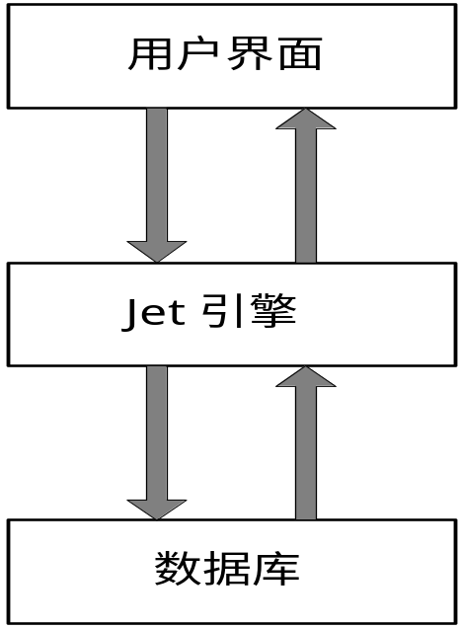
5.3.2 Visual Basic 数据库体系结构
Jet引擎的作用：
处理存储、检索、更新数据的结构，并提供了功能强大的、面向对象的编程接口
VB数据库应用程序的组成
显示数据并允许用户查看或更新数据窗体
VB中添加或删除记录，执行查询等
实现“透明”访问（读取、写入或修改数据库，处理所有内部事物）
Jet包含在一组动态链接库（DLL）文件中，被链接到VB程序，把应用程序的请求译成.mdb文件或其它数据库的物理操作。
包含数据表的一个或多个文件


Slide 10
5.4 创建数据库
VB中创建数据库途径：
  1、可视化数据管理器
  2、DAO
  3、Microsoft Access
不编程即可创建Jet引擎
使用VB的DAO部件可以通过编程的方法创建数据库
用 Access创建的数据库和直接在VB中创建的数据库一样，两者用的数据库引擎与格式一样

Slide 11
可视化数据管理器
数据管理器（Data Manager）可以用于快速地建立数据库结构及数据库内容。
VB的数据管理器是一个独立的可单独运行的应用程序――Visdata.exe。随安装过程放置在VB目录中，可以单独运行，也可以在VB开发环境中启动它。
凡是VB有关数据库的操作，比如数据库结构的建立、记录的添加及修改以及使用ODBC连接到服务器端的数据库，如SQL Server，都可以利用此工具来完成。
启动数据管理器的方法：
  打开VB➔ 外接程序➔可视化数据管理器
VisData 窗体工具栏提供了三组9个按钮在下图中介绍
  以VB提供的Biblio.mdb数据库为实例介绍。
文件➔打开数据库➔VB目录下的Biblio.mdb ➔确定

Slide 12
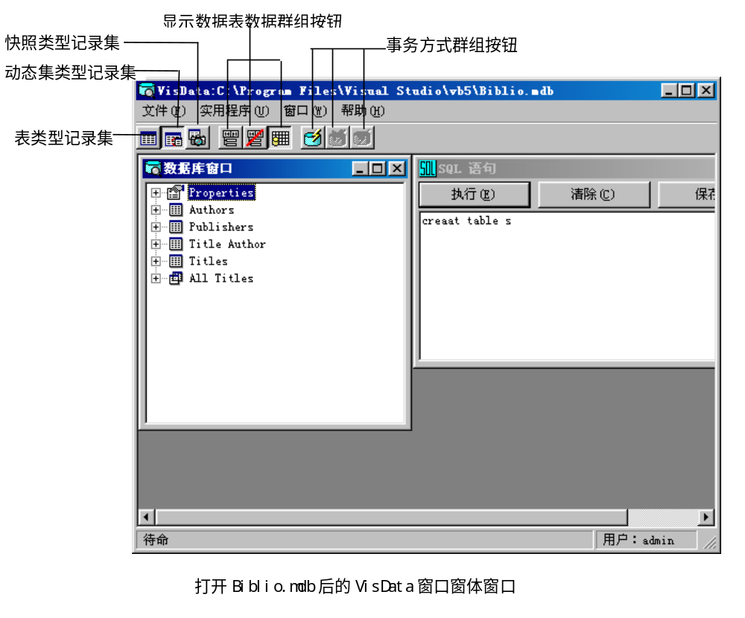
只能读，不能改
进行事物处理
所进行的增、删、改、查等操作直接更新数据库中的数据
在内存中操作，不直接影响数据库
数据管理器

Slide 13
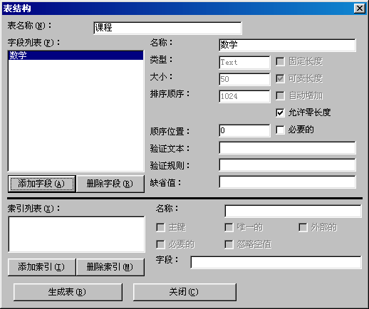
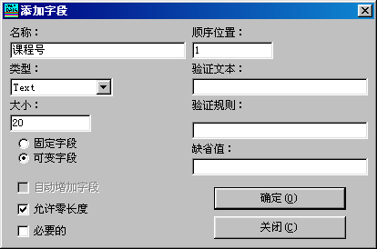
1、建立数据库
建立数据结构
文件➔新建➔Microsoft Access ➔版本7.0 ➔输入存储的文件名➔如下右图
添加数据表
鼠标右键➔新表➔出现“结构表”
表名称：课程
单击“添加字段” ➔输入字段内容
名称：课程名、授课学期、学时数等
类型：text或integer
大小：不定
CREATE TABLE <表名>
(<列名><数据类型>[<列级完整性约束条件>]
[，<列名>[<数据类型>[<列级完整性约束条件>]]…] );

Slide 14
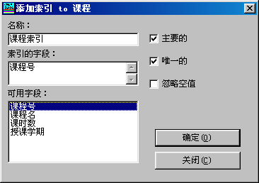
建立索引
CREATE[UNIQUE][CLUSTERED]INDEX<索引名>
ON<表名>(<列名1>[<次序>][,<列名2>[<次序>]]…)；

Slide 15
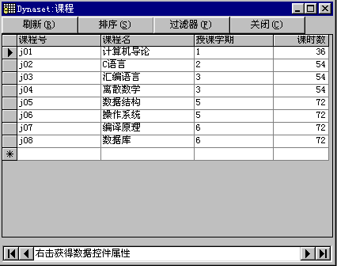
2.录入数据
数据库窗口➔在窗体上使用DBGrid控件➔课程➔鼠标右键➔打开➔显示下图➔录入数据

Slide 16
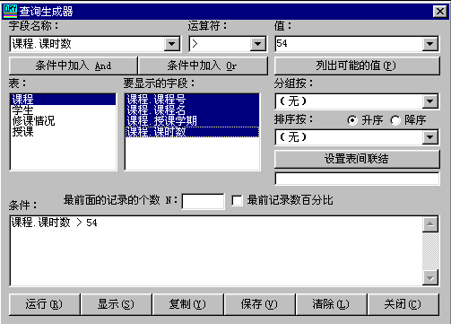
3.建立查询
对已有数据的数据表进行有条件或无条件查询
VisData窗口➔实用程序➔查询生成器（右键➔新查询）➔输入查询条件
子查询
SELECT [ALL|DISTINCT][<目标列表达式>[,…n]]
FROM <表名或视图名>[,<表名或视图名>,…]
[WHERE <条件表达式>］
GROUP BY <列名1>［HAVING <条件表达式>］］
ORDER BY <列名2>[ASC|DESC],…］；
CREATE VIEW <视图名>[(<列名>[,<列名>]…)]
AS <子查询>
[WITH CHECK OPTION]；


Slide 17
5.5 创建数据库应用程序
数据控件（Data Control）
数据控件是连接数据库中的信息和用户用来显示信息的依附控件，是简单数据库应用程序的核心。
依附控件是为处理创建数据库应用程序的数据控件而建立的控件。
数据控件用于绑定数据库和数据库中的某个表，依附控件用于绑定表中的某个列。
数据控件是VB工具箱中的一个可用控件，设置数据控件的步骤：
打开VB➔选择Data控件➔在窗体中画出Data控件➔设定Data控件的DatabaseName和RecordSource属性。
文本框、标签、校验框、图片框、图像等
用于绑定某个数据库
用于绑定数据库中的某个表

Slide 18
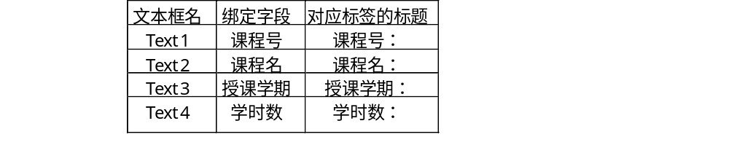
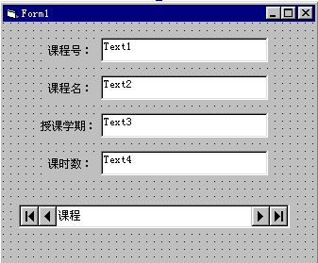
5.5 创建数据库应用程序
创建一个简单的应用程序
例：创建一个课程表应用程序：
1、建立窗体：
打开VB ➔添加Data控件➔设置控件的属性➔添加依附控件➔设置依附控件属性。
Name:Course
Caption:课程
DatabaseName: JXGL.mdb
RecordSource:课程
数据访问窗体设置的DataField和Caption
VB设置屏幕

Slide 19
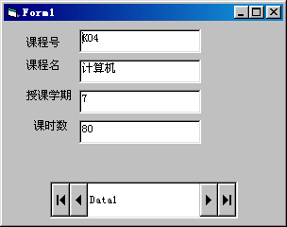
5.5 创建数据库应用程序
创建一个简单的应用程序
2.浏览数据库中数据：
单击运行按钮，结果如下：
第一个记录
最后一个记录
上一条记录
下一条记录

Slide 20
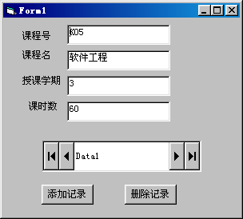
5.5 创建数据库应用程序
创建一个简单的应用程序
3.数据控件的其它功能： 添加记录、删除记录等
Private Sub 添加_Click()
Data1.Recordset.AddNew
End Sub
Private Sub 删除_Click()
Data1.Recordset.Delete
If Not Data1.Recordset.EOF Then
Data1.Recordset.MoveNext
Else
Data1.Recordset.MoveLast
End If
End Sub

Slide 21
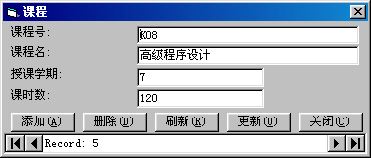
5.5 创建数据库应用程序
创建数据窗体
使用数据窗体模板（Data Form Wizard――DFW）创建数据窗， 用此插件用户只需选择一个数据库和数据表，DFW即自动为用户生成具有对此数据表进行增、删、改、浏览功能的窗体。用户可在此基础上进行修改，使之符合自己的需要。即：DFW是一种快速原型开发或简单应用程序的很好的工具。
使用DFW创建数据窗体的大致步骤为：
  VB窗口➔外接程序➔数据库窗体向导➔Access ➔数据库名（JXGL.mdb） ➔根据提示（下一步）完成此操作，显示结果如下：
DFW生成的课程数据窗体

Slide 22
小 结
在前面所讲的数据库知识的基础上，根据数据库应用开发的步骤，实际地讲述了一个具有实际背景的数据库应用的开发。
目前VB的使用范围越来越广泛，由于它简单易学，特别适合于普通应用的开发。
VB开发工具具有开发周期短、应用范围广（从界面制作到数据库开发，包括个人机的和客户/服务器结构的以及远程数据库的应用，到Internet的开发，到多媒体应用的开发无一不行）等特性，因此得到广大应用开发人员的喜爱。
我们选择VB作为数据库开发的工具来实现我们的例子。
目前还有许多适合于普通开发人员的RAD（快速应用开发工具）工具，如：Delphi，Power Builder，C++ Builder等，不要拘泥于某一种开发工具，重要的是掌握应用开发的基本思路并熟练掌握一种开发工具，做到触类旁通以收举一反三之效。


Slide 23
5.6网络环境下的数据库应用规划
需求分析
安全问题
体系结构
系统平台的选择

Slide 24
一、 需求分析
主要任务：了解在网络环境下的用户要求。
例：高校用户对管理信息系统在网络环境下的要求如下：
⑴将学校的各部门，如教务处、各院系部和其他行政和教学部门等，联成一个完整的数据整体，实现信息高度共享，加强信息的可靠性和实时性，为教学管理提供及时、准确的数据。
⑵各级用户可在校园网上直接通过浏览器输入和查看有关数据。
⑶建立各操作人员使用权限，对数据和流程严格控制，保证数据安全性。
⑷采取必要的网络安全措施，确保数据的安全性。

Slide 25
二、 安全问题
  1．硬件平台的安全问题
  2．OS和DBS的安全问题
  3．网络系统的安全问题
  4．应用系统的安全问题

Slide 26
1．硬件平台的安全问题
硬件是软件的物理基础。
必须确保支持DB应用系统运行的所有硬件设施(包括计算机主机、外部设备、网络设备及其它辅助设备)的安全，使其免受自然灾害和人为破坏，并建立完备的安全管理制度，防止非法人员进入计算机控制室进行各种偷窃和破坏活动。

Slide 27
2．OS和DBS的安全问题
为保证DB应用系统安全、可靠地运行，在OS和DBS一级也应采取一定的安全保护措施。

Slide 28
3．网络系统的安全问题
重要手段：网络的访问控制。
主要任务：保证网络资源不被非法使用和非常访问。
访问控制方法：入网访问控制、网络的权限控制。
入网访问控制：为网络访问提供第一层访问控制。它控制哪些用户能够登录到服务器并获取网络资源，控制准许用户入网的时间和准许他们在哪台工作站入网。
网络的权限控制：针对网络非法操作所提出的一种安全保护措施。
用户和用户组被赋予一定的权限，网络能控制用户和用户组可以访问哪些目录、子目录、文件和其他资源，也能指定用户对这些文件、目录、设备可以执行哪些操作。

Slide 29
防火墙：原指建筑物内用来防止火灾蔓延的隔断墙，在计算机网络中，它的作用是保护网络中无危险的部分不受网络中有危险的部分的威胁。
防火墙通常建立在一个企业或组织的内部网络和公共的Internet主干网之间，它通过检测、限制、修改那些试图跨越防火墙的数据流，识别并屏蔽非法的请求，防止超越权限的数据访问，并尽可能地对外屏蔽内部网络的结构、信息和运行情况，保护内部网络的安全性。

Slide 30
防火墙
Internet
不可信网络
外部Web服务器
防火墙
可信网络
内部Web服务器
内部网

Slide 31
4．应用系统的安全问题
网络环境下的DB应用系统的用户数目多、来源杂、操作权限各异，必须防止对应用系统的不合法使用所造成的数据泄密、更改或破坏。
基于角色的应用系统保护措施：
⑴ 用户标识和鉴定
⑵ 基于角色的权限控制

Slide 32
⑴ 用户标识和鉴定
用户在进入DB应用系统前必须输入用户名称和口令，输入正确，则用户登录成功，进入系统；否则，拒绝用户使用系统。

Slide 33
⑵ 基于角色的权限控制
把DB应用系统中的程序按最终用户的业务需要进行分类，每类称为一个功能组。将最终用户的职责和业务范围进行分类，每类称为一个角色。一个用户可同时属于多个角色，每一角色和若干个功能组相对应。
属于某一角色的用户可访问若干个功能组中的程序，可查询或更新系统中的信息。反之，如一个用户不属于任何角色，他不能访问系统中任何信息。

Slide 34
三、 体系结构
1. C/S结构
2. B/S结构(三层C/S结构)
3. 高校MIS中采用B/S结构的优点
4. 采用B/S结构的问题
5. 建议
6. 高校MIS的体系结构图

Slide 35
1. C/S结构
服务器(一台或多台)：完成数据存取管理、完整性控制、安全性控制、并发控制和DB恢复等DBMS功能，提供查询、更新、事务管理、索引、高速缓存、查询优化等服务；
客户机：完成各种应用功能，如图形界面、数据输入、报表输出等。用户只需在客户机上用标准的SQL访问服务器中的数据，便可很方便地得到所需的各种数据及信息。
两层C/S结构实现了功能的分布，但还不均衡。

Slide 36
2. B/S结构(三层C/S结构)
客户机(浏览器)：主要提供用户的操作界面；
应用服务器：负责接收和处理对DB的查询和操纵请求；
DB服务器：用于存放和管理用户数据，支持对数据的各种操作。

Slide 37
3. 高校MIS中采用B/S结构的优点
⑴ B/S以Internet/Intranet为基础，代表了先进的、符合国际潮流的技术，确保系统开发完成后是代表先进水平的系统。
⑵ 在客户端可实现零安装和零维护。由于采用流行的Internet技术，使得所有的最终用户无须安装任何应用软件，只要有浏览器即可。
⑶ 突破地域的局限，可做到移动办公。
⑷ 由于B/S结构的应用系统以企业内部网络为基础，以国际统一标准的浏览器为界面，因此，只要最终用户具备简单的计算机知识，经过简单的培训，就可使用该系统。

Slide 38
4. 采用B/S结构的问题
在进行源程序的开发时，B/S结构不如C/S结构方便
而C/S结构首次开发成本比较低，在许多技术上都有比较成熟的应用经验。

Slide 39
5. 建议
高校MIS采用集B/S和C/S技术于一体的体系结构，以B/S结构为主，C/S结构作为辅助结构。
这种体系结构突破单纯的C/S或B/S结构的局限性，把客户机、服务器、OS、DB、开发工具等系统软、硬件资源有效地连接在一起，同时又能充分利用校园局域网和Internet资源，用户可在任意时间、以不同的身份通过校园网或Internet访问高校MIS，加强系统数据共享能力，建立一个综合、灵活、安全的运行环境。

Slide 40
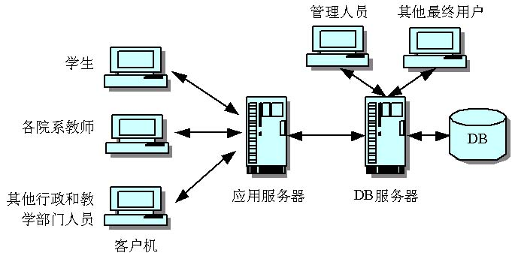
6. 高校MIS的体系结构图

Slide 41
四、 系统平台的选择
    1．OS的选择
    2．DB软件的选择
    3．Internet应用开发工具的选择

Slide 42
1．OS的选择
较流行的OS主要包括：
Microsoft公司的Windows NT或Windows 2000；
各厂商推出的Unix系统；
开放的不同版本的Linux OS(国内使用较普遍：Red Hat版本)。
结合高校MIS的应用特点：学校所涉及的部门个数较多，但规模不大，系统应用不像证券交易这样实时性和稳定可靠性要求很苛刻，同时学校各部门用户计算机素质参差不齐，因此建议采用Microsoft Windows 2000 OS。

Slide 43
2．DB软件的选择
可选择的DBMS软件：SQL Server、Oracle和Informix等。
可选择的DB应用系统开发工具：Delphi、PowerBuilder、Visual Basic等。
根据需要选择相应的软件，选择时除要考虑软件的功能，还要考虑软件的价格与准备投入的资金是否匹配。

Slide 44
3．Internet应用开发工具的选择
开发基于Windows平台、具有B/S结构的MIS，可选用Microsoft ASP 脚本语言，也可使用基于Java标准的J2EE等。
ASP：成本较低，但系统移植时会出现许多问题。
J2EE：开发难度较大，但移植时的工作量较小。
实际开发时，可根据需要选择相应的开发工具。

Slide 45
小 结
本章在前面所讲的数据库知识的基础上，根据数据库应用开发的步骤，实际地讲述了一个具有实际背景的数据库应用的开发。
讨论了网络环境下的数据库应用规划
目前VB的使用范围越来越广泛，由于它简单易学，特别适合于普通应用的开发。
VB开发工具具有开发周期短、应用范围广（从界面制作到数据库开发，包括个人机的和客户/服务器结构的以及远程数据库的应用，到Internet的开发，到多媒体应用的开发无一不行）等特性，因此得到广大应用开发人员的喜爱。
目前还有许多适合于普通开发人员的RAD（快速应用开发工具）工具，如：Delphi，Power Builder，C++ Builder等，不要拘泥于某一种开发工具，重要的是掌握应用开发的基本思路并熟练掌握一种开发工具，做到触类旁通以收举一反三之效。

